Slide 1



КЕАҚ «Д. Серікбаев атындағы Шығыс Қазақстан техникалық университеті»
Цифрлық технологиялар және жасанды интеллект мектебі
«ӨНДІРІС ҮДЕРІСІН АВТОМАТТАНДЫРУ» пәні бойынша
лекциялар курсы
7 - ЛЕКЦИЯ
Цифрлық технологиялар және жасанды интеллект мектебінің қауымдастырылған профессоры АЛИБЕККЫЗЫ К.
Өскемен, 2024 г.

Slide 2
7 ЛЕКЦИЯ - Астықты жинаудан кейінгі өңдеу процестерін автоматтандыру
Дәріс мақсаты: астық жинаудан кейінгі өңдеу процестерін механикаландыру мен автоматтандыруды зерттеу.
Дәріс мазмұны: астық жинаудан кейінгі өңдеу процестерін автоматты басқару және автоматтандыруды оңтайландырумен танысу.
7.1 Астық жинаудан кейінгі өңдеу процестерін механикаландыру және автоматтандыру
Астықты жинаудан кейінгі тазалау және жасанды кептіру үшін стационарлық астық тазалау және кептіру станциялары қолданылады. Бұл пункттер үшін өнімділігі 10...100 т/сағ болатын ЗАВ типті астық тазалау қондырғылары және тазалау-кептіру кешендері (КЗС типті) және өнімділігі 100 тоннаға дейін желдетілетін бункерлер қарастырылған Өндірістік желілер, агрегаттар мен кешендер жақсы электрлендірілген және автоматтандырылған.
7.2 Астықты тазалау және сұрыптау процестерін автоматтандыру
КЗС-20Sh кешені астық, бұршақ және дәнді дақылдарды жинағаннан кейін өңдеуге арналған. Кешен астық тазалау және кептіру бөлімдерінен тұрады (7.1 сурет). Астық тазалау бөліміне бөгет шұңқыры 17, вагон көтергіш 16, екі ағынды тиеу элеваторы 5, біріншілік астық тазалау машинасы 6, ауа сүзгі машиналары 4, тор қондырғысы 1, орталықтандырылған аспирациялық жүйе 3, тасымалдау конвейерлері 2, астық тазалау бөліміне кіреді. қоқыс конвейері 19, астық құбырларының жиынтығы және блоктық бункерлер: 22 тазартылған астық, 21 қалдық, 20 жем және 18 резервтік барлық машиналар мен басқару пульттері бір уақытта тіреуіш құрылым мен контейнерлер қызметін атқаратын бункерлер блогына орнатылған. өңделген астықты аралық сақтауға арналған. Кептіру бөлімінде екі оқпан 10, 12, бес элеваторы 7, 9, 11, 13, 15, салқындату колонналары 8, 14 және басқару станциясы бар СЗШ-16 кептіргіші бар. Технология және электрлік басқару схемасы кешеннің жеті түрлі нұсқада жұмыс істеу мүмкіндігін қамтамасыз етеді: параллель немесе дәйекті түрде, барлық немесе жеке машиналардың қатысуымен.
Астық вагон шанағынан вагон лифтінің 16 көмегімен бөгет шұңқырына 17 түсіріледі, одан тиеу элеваторы 5 арқылы алдын ала тазалау машинасына 6, содан кейін элеваторлар 11 және 13 арқылы кептіргіш шахталарға 10 және 12. Кептіргіштен кептірілген астық 9 және 15 элеваторлардың көмегімен сыртқы ауамен салқындату үшін 8 және 14 салқындатқыш колонналарға беріледі, содан кейін элеватор 7 одан әрі тазарту үшін ауа торлайтын машиналарға 4 және конвейерлермен 2 жіберіледі. сұрыптау үшін триер блоктары 1.
2

Slide 3
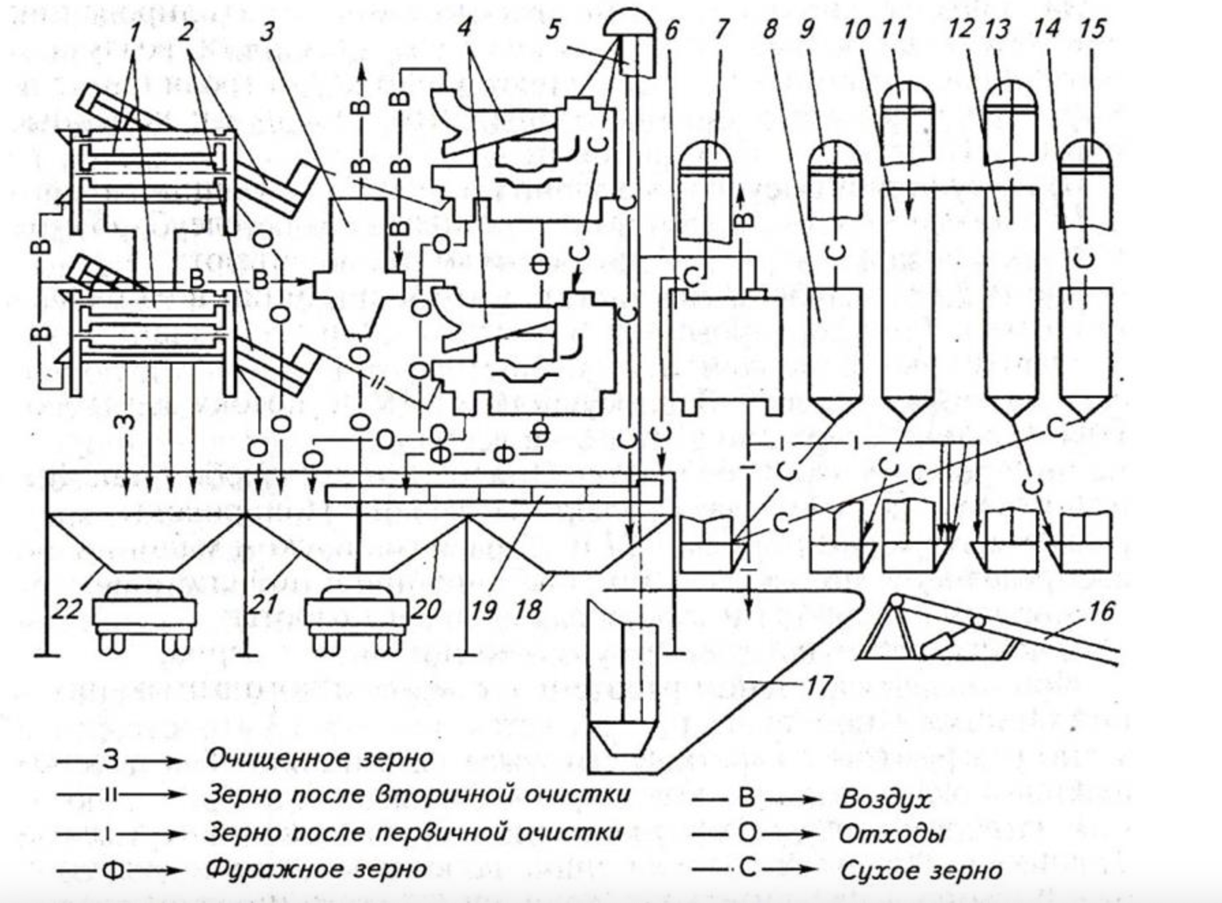
7.1 сурет – K3C-20III кешенінің технологиялық схемасы
3

Slide 4
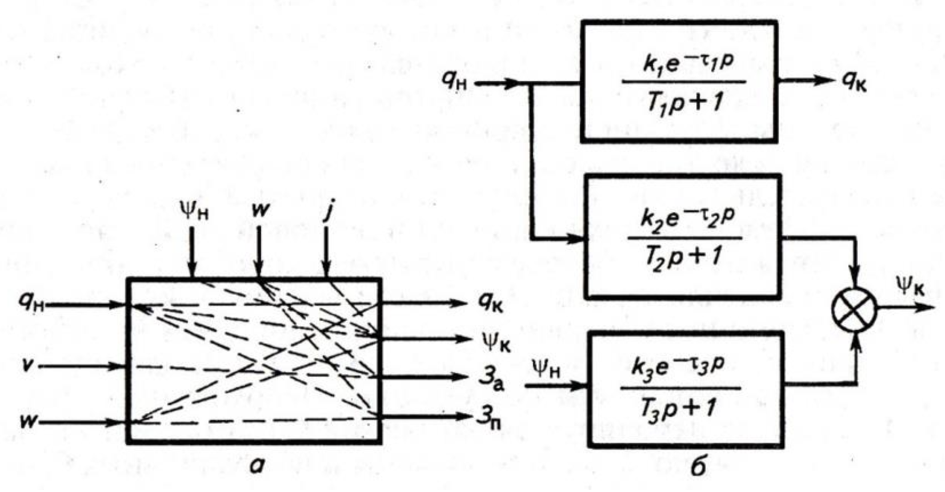
7.3 Тазалау және сұрыптау машиналарын автоматты басқаруды оңтайландыру
7.2, а-суретте автоматты басқару объектісі ретінде астық тазартатын ауа сүзгі машинасы көрсетілген. Машина жұмысының сапасы келесі бақыланатын және басқарылатын параметрлермен анықталады: таза дән бойынша машина өнімділігі qк, шығарылатын дәннің тазалығы ψк, аспирациялық қалдықтардағы З_{а} дәнінің мөлшері және ірі қоспалардағы дәннің мөлшері Зp. Басқару кіріс әсерлері: астықтың машинаға берілуі qн, аспирациялық арналардағы ауа ағынының жылдамдығы v және електің тербеліс жиілігі ω. Тазалық ψн, ылғалдылық w және кіріс астықтың табиғи салмағы j алаңдататын әсерді білдіреді.
Ауа елеуіш машинасынан кейінгі дәннің тазалығы ψ_{к} негізінен оның берілуіне qн және машинаға түсетін дәннің тазалығына ψн, ал өнімділігі q_{к} qн жеткізуге байланысты болғандықтан, астық тазалау машинасының объект ретінде құрылымдық сұлбасы. оңтайлы басқаруды кідіріспен бірінші ретті үш апериодтық байланыспен көрсетуге болады (7.2, б сурет).
7.2 сурет - Автоматты басқару объектісі ретінде астық тазалау машинасының үлгісі (а) және құрылымдық схемасы (б)
4

Slide 5
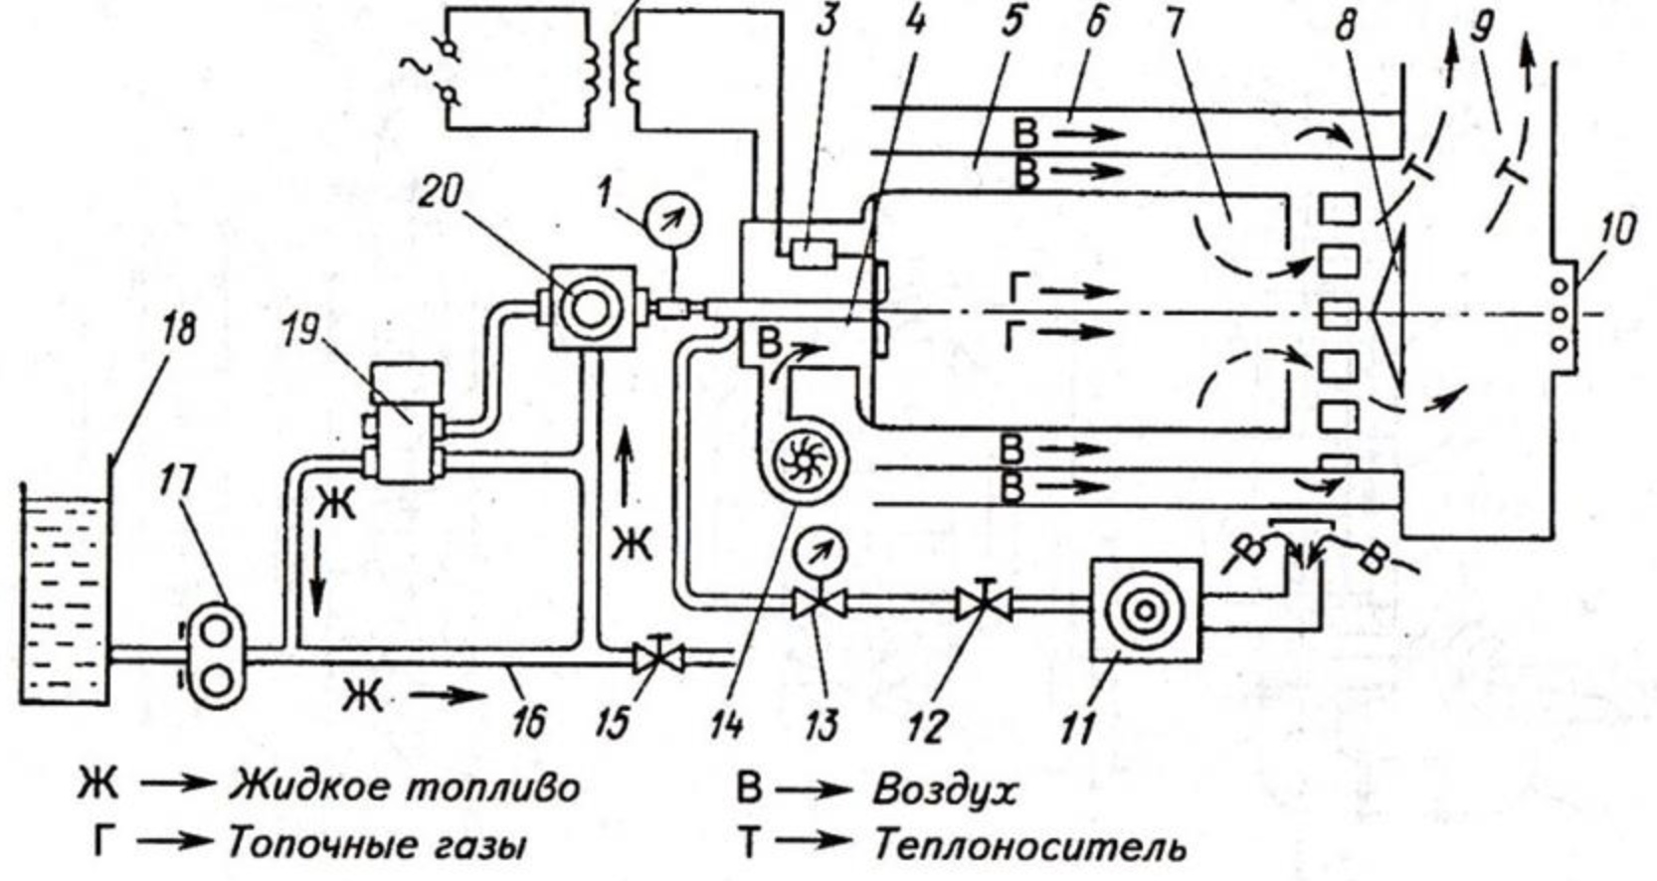
7.4 Астық кептіргіштерді автоматтандыру
СЗШ типті астық кептіргішке арналған жылу генераторының технологиялық схемасы 7.3-суретте көрсетілген. Жанармай беру жүйесі отын багынан 18, сорғыдан 17, манометрден 1, су төгетін клапаннан 15, дроссельден 20, золотниктен 19, инжектордан 4, газ үрлегіштен 11 және отын беретін құбырлардан 16 тұрады. Өрт ошағы 7 жану камерасында көміртекті болаттан жасалған экран 5 және корпус 6 бар. Араластыру камерасының 9 («ұлу») алдыңғы бөлігінде сақтандырғыш клапан 10 орнатылған, ол отын буларының кенеттен тұтануынан өрт қорабының жарылуын болдырмайды. Электр сорғы SA қосқышын P күйіне жылжыту арқылы қолмен қосылады және оны О күйіне жылжыту арқылы өшіріледі.
7.3 сурет – СЗШ астық кептіргішінің жылу генераторының технологиялық схемасы
5

Slide 6
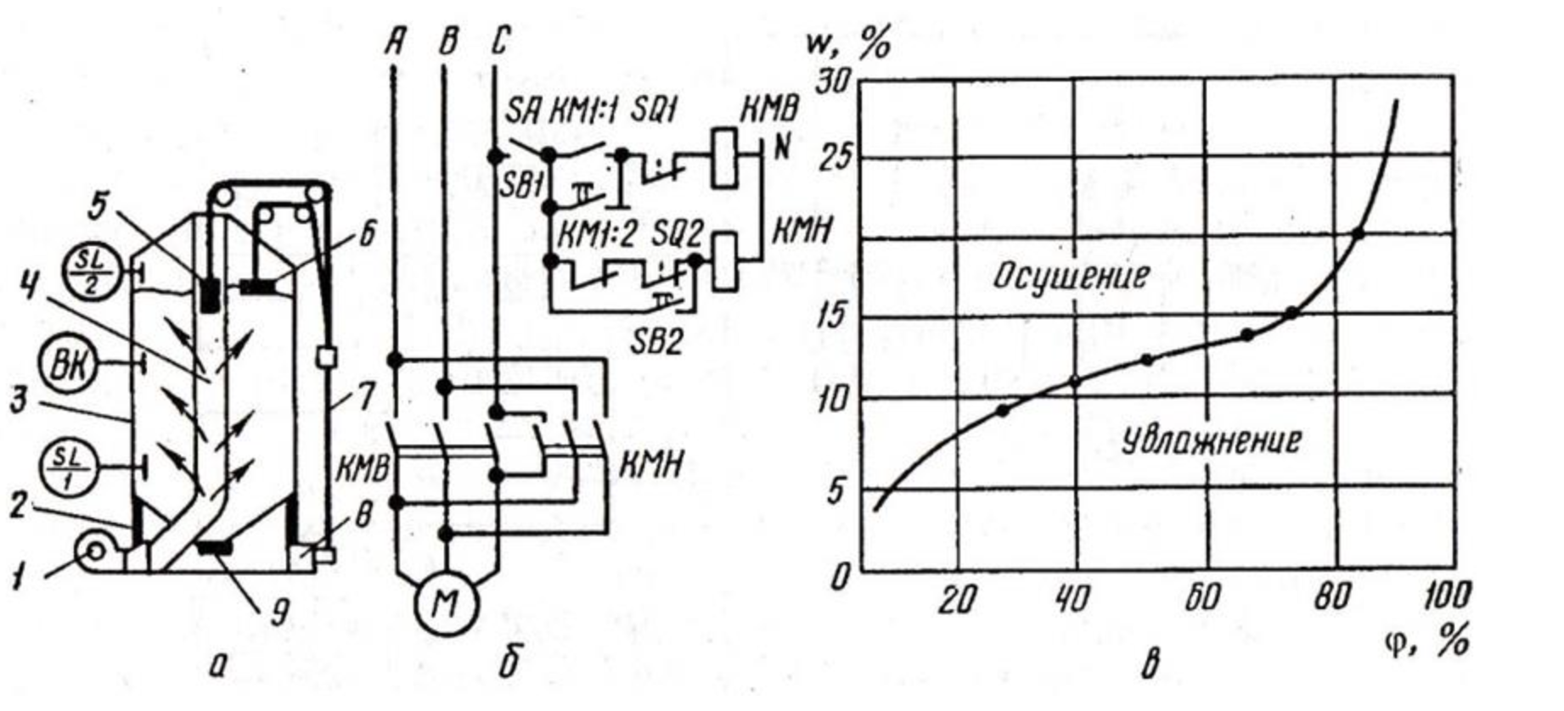
7.5 Астықты белсенді аэрациялау процесін автоматтандыру
Белсенді желдету – астық массасын салқын немесе қыздырылған ауамен үрлеу – ылғалды астықты уақытша сақтаудың (консервілеудің) ең тиімді әдісі.
Белсенді дәнді желдету бункерлерін автоматтандыру бункерді тиеуді, бункердегі ауаның таралуын, дәннің температурасы мен ылғалдылығын және үрленетін ауаны автоматты басқаруды қамтамасыз етеді (7.4 суретті қараңыз).
I - желдеткіш;
2 - электр жылытқышы;
3 - бункер;
4 — ауа таратқыш құбыр;
5 — поршеньді тығын;
6 — датчик;
7—кабель;
8— электр жетегі;
9 — люк.
7.4 сурет – Белсенді желдеткіш бункердің (а) сұлбалары, поршеньдік тығынды басқару (б) және дәннің тепе-теңдік ылғалдылығының w ауаның салыстырмалы ылғалдылығына f (c) тәуелділігі.
6

Slide 7
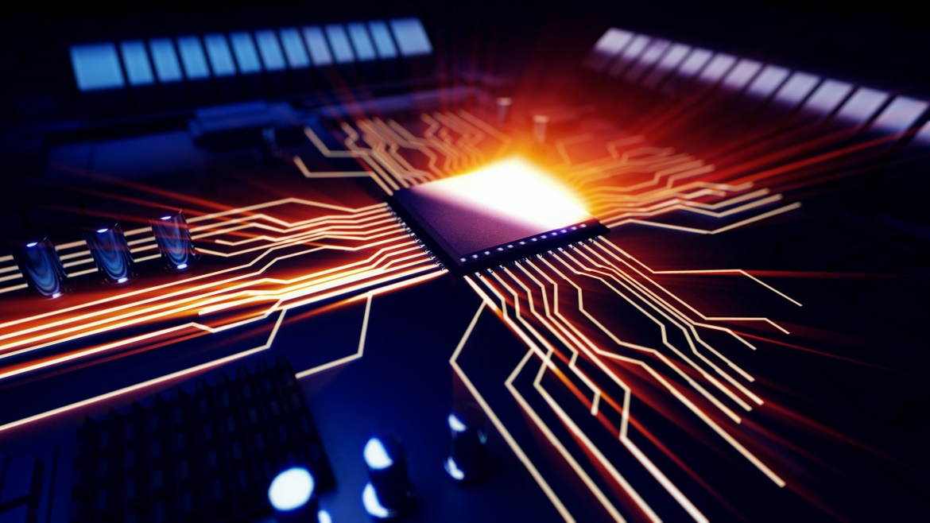
ҚОРЫТЫНДЫ
Ғылыми-техникалық және өндірістік мәселелердің кең ауқымын қамтитын өндірістік автоматика білімнің әртүрлі салаларындағы жетістіктерге негізделген. Сонымен бірге, бір жағынан, автоматика басқа ғылымдар мен өндірістерге қиындықтар туғызып, олардың одан әрі дамуын ынталандырса, екінші жағынан, оларды сапалы жаңа техникалық құралдармен және зерттеу әдістерімен жабдықтайды.
7

Slide 8
Қолданылған әдебиеттер
1. Мартыненко И.И., Лысенко В.Ф. Проектирование систем автоматики. — Агропромиздат, 1990. - 243 с.
2. Бородин И. Ф., Судник Ю. А. Автоматизация технологических процессов. - М.: КолосС, 2003. - 344 с.
3. Бородин И.Ф., Недилько Н.М. Автоматизация технологических процессов. – М.: Агропромиздат, 1986. – 368 с.
4. Курсовое и дипломное проектирование по автоматизации технологических процессов Ф.Д. Изаков, В.Р. Казедаев и др. – М.: Агропромиздат, 1988. - 183 с.
5. Захаров А.А. Практикум по применению теплоты в сельском хозяйстве – М.: Агропромиздат, 1985. - 175 с
6. Лукас В.А. Теория автоматического управления – М.: Недра 1990 – 416 с.
7. Средства автоматики и телемеханики Н.И. Бохан, И.Ф.Бородин, Ю.В. Дробышев и д.р. – М.: Агропромиздат, 1992. - 351 с.
8. Утешев У. Электротермические установки в животноводстве. Алма-Ата, КазСХИ. 1988. – 102 с.
9. Кудрявцев И.Ф., Карасенко В.А. Электрический нагрев и электротехнология - М.: Колос, 1975. – 384 с.
10. Исследование и выбор элементов систем автоматизации технологических процессов. Методические указания к курсовой работе для студентов специальности 311400. - Саратов, 1997. - 50 с .
11. Детальная разработка автоматизации технологического процесса в дипломном проекте на электрификации сельскохозяйственного объекта. Методические указания по дипломному проектированию. - Саратов, 1998.- 48 с.
12. Кирилин Н.И. Методическая разработка по расчету оптимальных систем автоматического управления сельскохозяйственными производственными процессами в курсовых и дипломных проектах. - М.: МИИСП им. Горячкина, 1992. – 70 с.
13. Наладка автоматических систем и устройств управления технологическими процессами. Справочное пособие под редакцией А.С. Клюева. - М.: Энергия, 1977. – 400 с.
14. Зайцев А.М., Жильцов В.И, Шавров А.В. Микроклимат животноводческих комплексов. - М.: Агропромиздат, 1986. - 192 с.
8

Slide 9
НАЗАРЛАРЫҢЫЗҒА РАХМЕТ!

